Slide 1
Евразийский национальный университет имени Л.Н.Гумилёва
Транспортно-энергетический факультет
Кафедра «Организация перевозок, движения и эксплуатация транспорта»
Астана 2022 г.

Slide 2
Дисциплина: Эксплуатация автомобильных дорог
Лекция №14. Методы оценки транспортно-эксплуатационных свойств автодороги
Астана 2022 г.

Slide 3
План:
Методы, инструменты и способы определения эксплуатационных качеств автомобильных дорог и улиц
Оценка уровня безопасности автомобильных дорог.

Slide 4
Качество дороги
Качество дороги – степень соответствия всего комплекса показателей технического уровня, эксплуатационного состояния, инженерного оборудования и обустройства, а также уровня содержания дорог нормативным требованиям.
Работу по оценке качественного состояния дорог, улиц и дорожных сооружений проводят:
- проектные и научно-исследовательские организации с целью выработки обоснованных рекомендаций по совершенствованию конс­трукций дорог, повышению качества строительства, реконструкции и ремонта дорог, совершенствованию нормативных документов;
- дорожно-строительные организации с целью контроля качества их строительства;
- дорожно-эксплуатационные и коммунальные организации с целью планирования работ по содержанию и ремонту дорог и улиц;
- соответствующие органы государственного надзора, в том числе подразделения Госавтоинспекции с целью контроля за соблюдением правил, нормативов и стандартов при проектировании, строительстве, реконструкции, ремонте и со­держании дорог;
- следственные органы при установлении причин и ответственных за возникновение дорожно-транспортных происшествий.

Slide 5
Методы оценки эксплуатационного состояния дорог
Для оценки технического уровня и эксплуатационного состояния дорог и улиц применяют методы:
- камеральный;
- натурное визуальное обследование с применением измерительных инструментов и геодезических приборов;
- обследование с применением специальных передвижных лабораторий, в том числе с применением фото-, кино-, видеосъемки;
- с применением аэрофотосъемки дорог.

Slide 6
Показатели эксплуатационного состояния дороги
К показателям эксплуатационного состояния дороги в первую очередь относят показатели, характеризующие состояние дорожной одежды, главным образом, покрытия:
- прочность,
- ровность,
- шероховатость,
- коэффициент сцепления,
- износостойкость

Slide 7
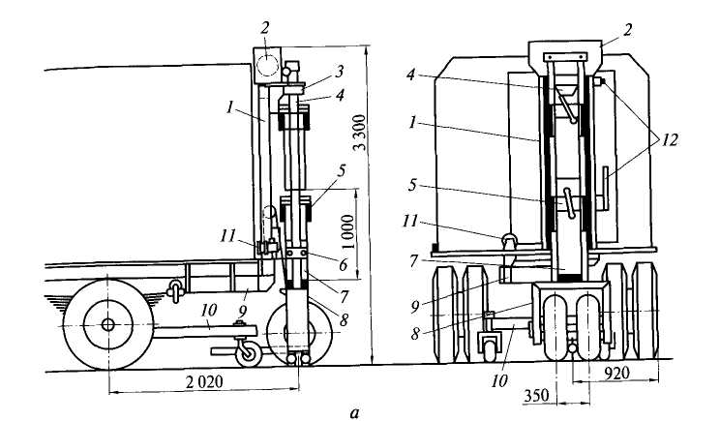
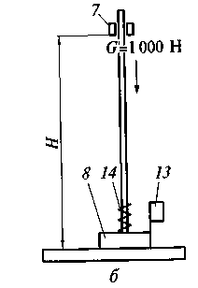
Прочность дорожных одежд
Для оценки прочности дорожных одежд применяют оборудование, позволяющее осуществлять кратковременное воздействие нагрузки на дорожное покрытие с измерением прогиба покрытия специальным прибором – прогибомером.
Установка динамического Прогибомер
нагружения (навесная) УДН-НК

Slide 8
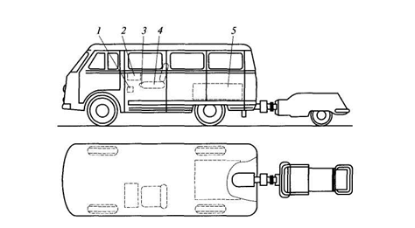
Прибор оценки ровности покрытия дороги
Приборы для оценки ровности дорожного покрытия по сумме сжатия рессор называют толчкомерами.
Динамометрическая установка ПКРС-2 состоит из прицепного одноколесного прибора, оборудованного датчиком.
1 - тормозная педаль прицепа; 2 - пульт управления; 3 - рычаг водополива;
4 - место оператора; 5 - бак для воды

Slide 9
Простейшим прибором для определения ровности дорожного покрытия является трехметровая рейка с мерным клином .
Степень ровности дорожного покрытия оценивается по зазору между нижней плоскостью рейки, уложенной на проезжую часть, и поверхностью дорожного покрытия.
Просветы под трехметровой рейкой измеряются с помощью клина ( б) в пяти контрольных точках, расположенных на расстоянии 0,5 м от концов рейки и друг от друга. Места приложения рейки должны равномерно располагаться по длине участка измерений. Общее число измерений просветов под рейкой на участке измерений должно быть не менее 120. Максимальный просвет под рейкой допускается не более 5 мм.

Slide 10
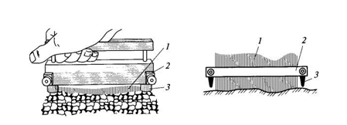
Шероховатость дорожного покрытия
Для оценки шероховатости применяют микропрофилографы, игольчатые приборы, метод "песчаного пятна". Шероховатость оценивают по средней глубине впадин между выступами шероховатости.
Прибор игольчатый типа ПКШ-4
1 - игла-щуп; 2 - зажимные планки; 3 – опоры

Slide 11
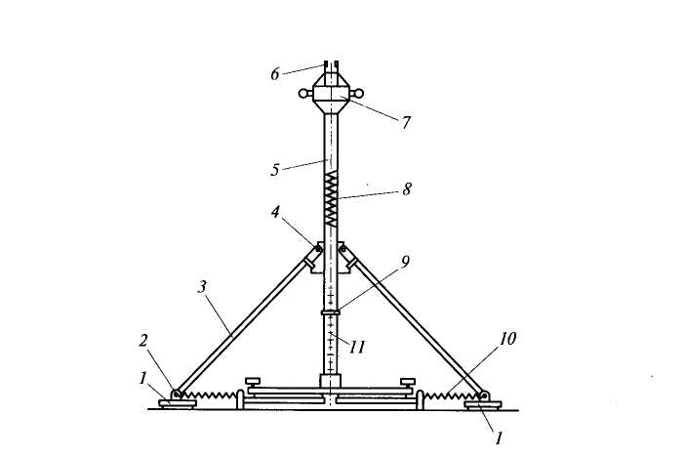
Коэффициент сцепления
При измерении коэффициента сцепления портативными приборами не требуется специальных установок и автомобилей. С помощью этих приборов возможно измерение коэффициента продольного сцепления на площадях ограниченного размера.
Портативный прибор ППК-2 разработки МАДИ - ВНИИБД состоит из штанги 5 со скользящим по ней грузом 7 массой 9 кг, подвижной муфты 4 и пружины 10, соединяющей два резиновых имитатора 1.

Slide 12
Оценка уровня безопасности автомобильных дорог
Состояние безопасности движения на дороге оценивают:
- коэффициентом происшествий Кп,
- коэффициентом аварийности Ка,
- коэффициентной безопасности Кб.
Коэффициент происшествий – показатель, характеризующий уровень аварийности на дороге. Представляет собой количество происшествий совершенных за год и приходящихся на один миллион прошедших автомобилей на данном участке.
₆
Кn = ^{10 x A , где}
^{365 x L x N}
А - количество ДТП, совершенных за год.
L - длина участка дороги, км.
N - суточная (в среднем за год) интенсивность движения, авт/сут.
Этот показатель позволяет оценивать степень опасности отдельных участков дорог.

Slide 13
Коэффициент аварийности Ка - безразмерный показатель, применяемый для выявления опасных участков дорог, имеющих различные комбинации условий движения. Представляет собой произведение частных коэффициентов, учитывающих влияние отдельных элементов плана и профиля.
Ка = К₁ ^{x} К₂... Кп
Коэффициент безопасности - отношение скорости движения по опасному участку дороги к скорости на предыдущем участке. Более подробно мы изучим эти коэффициенты в теме 6.
Участки дорог с коэффициентом безопасности:
- более 0,8 считаются безопасными;
- 0,6 - 0,8 – малоопасными;
- 0,4 - 0,6 – опасными;
- менее 0,4 - очень опасными.

Slide 14
Используемая литература
1. Федеральный закон от 25.12.1995 г. №196-ФЗ «О безопасности дорожного движения».
2. ГОСТ Р50597-93 «Автомобильные дороги и улицы. Требования к эксплуатационному состоянию, допустимому по условиям обеспечения безопасности дорожного движения».
3. ОДН 218.0.006–2002 «Правила диагностики и оценки состояния автомобильных дорог».
3. СНиП 3.06.03-«Автомобильные дороги».
4. Приказ МВД № 410 от 08.06.1999г. «О совершенствовании нормативно-правового регулировании деятельности службы ДИ и ОД ГИБДД МВД РФ».
5. Бабков В.Ф. Дорожные условия и безопасность движения. М., Транспорт, 2001г.
6. «Организация дорожного движения» курс лекций под редакцией В.А. Кудина. С-Пб университет МВД России, 2011г.
7. Методика и приборы контроля транспортно-эксплуатационного состояния автомобильных дорог. Методическое пособие для сотрудников дорожной инспекции ГАИ. 1996г.
8. Каталог типичных дефектов содержания конструктивных элементов автомобильных дорог.

